Slide 1
Współpraca Grup Operacyjnych EPI w ramach Interwencji 13.5
„Europejski Fundusz Rolny na rzecz Rozwoju Obszarów Wiejskich: Europa inwestująca w obszary wiejskie”
dr inż. Aleksander Bomberski, MBA
Kierownik Działu Innowacji w Rolnictwie
Krajowy Broker Innowacji
Centrum Doradztwa Rolniczego w Brwinowie

Slide 2
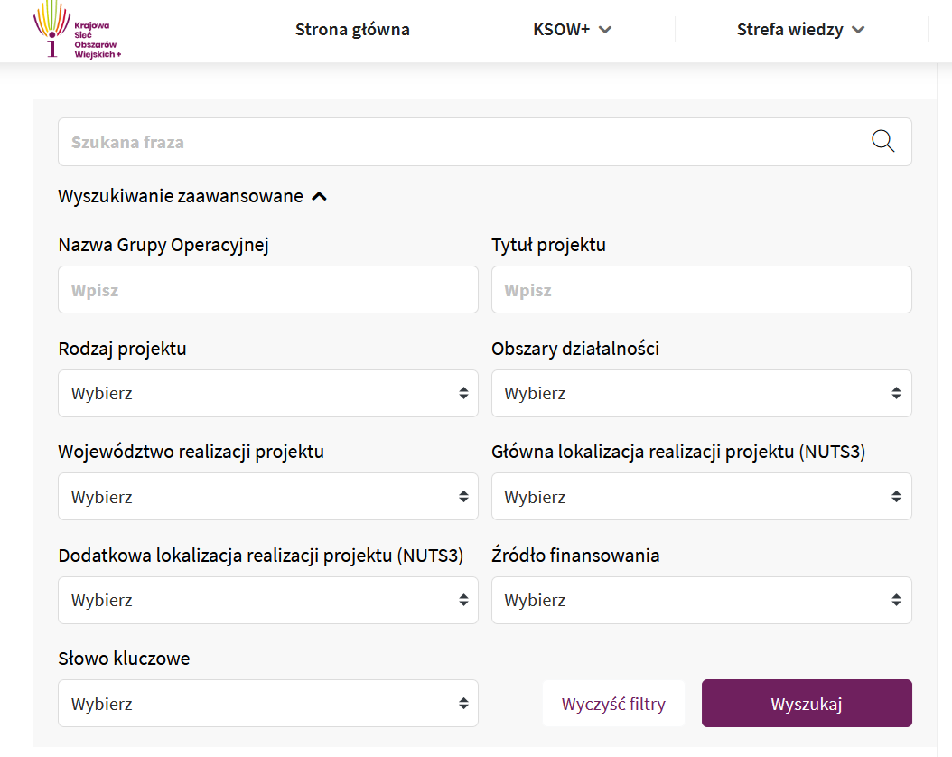
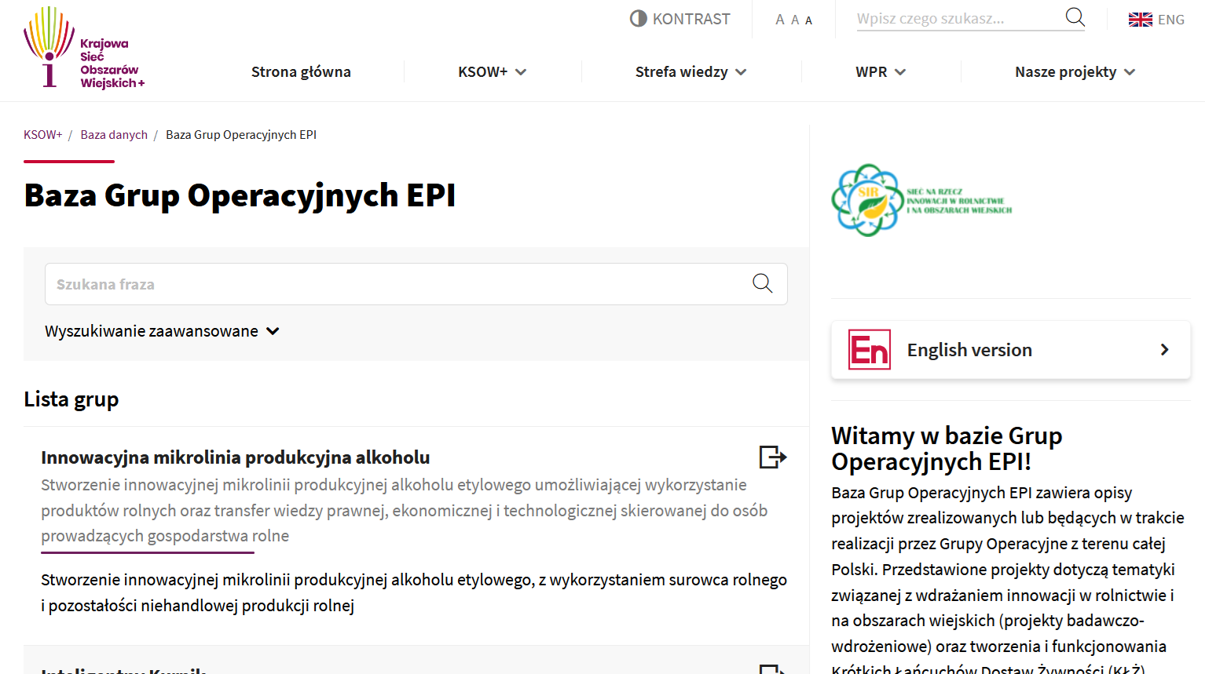
Statystyka Działania 16 „Współpraca”
Przeprowadzonych 6 naborów w tym 4 ogólne (badawczo-wdrożeniowe) oraz 2 tematyczne (dotyczące Krótkich Łańcuchów Dostaw Żywności)
Liczba dofinansowanych GO: 438
Liczba zaangażowanych podmiotów: 1200
Wykorzystanie alokacji: 98% (Alokacja na Działanie 16 „Współpraca” wynosiła: 731 103 862,89 zł)
Ogólnodostępna baza Grup Operacyjnych:
https://www.ksowplus.pl/baza-danych/baza-grup-operacyjnych-epi

Slide 3
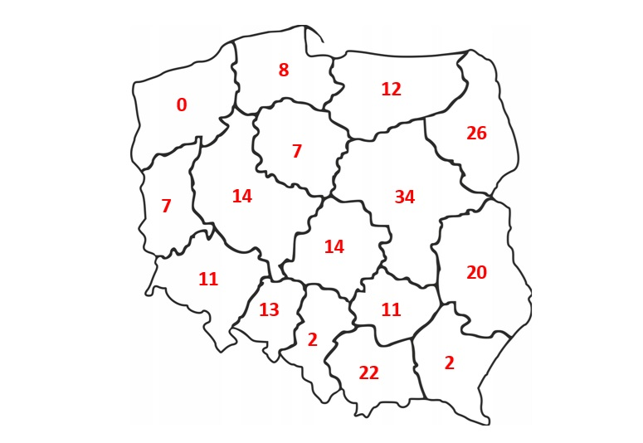
Statystyka Działania 16 „Współpraca” KŁŻ
Dla operacji - Tworzenie krótkich łańcuchów dostaw na zasadach płatności zryczałtowanej.
Ilość wniosków, które wpłynęły do ARiMR: 429
Ilość podpisanych umów: 203
Wartość całkowita podpisanych umów: 65 660 000,00 zł
Ilość umów o wartości pomocy 325 000,00 zł: 196
Ilość umów o wartości pomocy 280 000,00 zł: 7

Slide 4
Cel Interwencji „Współpraca Grup Operacyjnych EPI”
Celem Interwencji 13.5 „Współpraca Grup Operacyjnych EPI” jest:
tworzenie Grup Operacyjnych EPI,
opracowanie i wdrożenie innowacyjnych projektów Grup Operacyjnych uwzględniające potrzeby rolników,
podejście wielopodmiotowe polegające na łączeniu partnerów z wzajemnie uzupełniających się dziedzin.

Slide 5
Definicja innowacji w Grupach Operacyjnych
Minimalnym wymogiem zaistnienia innowacji jest, aby produkt, proces, metoda marketingowa lub metoda organizacyjna były nowe (lub znacząco udoskonalone).
Działalność innowacyjna jest działalnością związaną z przygotowaniem i uruchomieniem wytwarzania nowych lub udoskonalonych materiałów, wyrobów, urządzeń, usług, procesów lub metod, przeznaczonych do wprowadzenia na rynek albo do innego wykorzystania w praktyce rolniczej.

Slide 6
Innowacje w Interwencji 13.5
Przedmiotem realizowanych operacji będą rozwiązania w zakresie nowych lub udoskonalonych:
produktów,
technologii,
metod organizacji,
metod marketingu,
w sektorach: rolnym, spożywczym i leśnym, w tym na rzecz rozwijania produkcji w systemach jakości żywności oraz rolnictwa 4.0.
Operacje skoncentrowane będą na zakresie produkcji i przetwarzania produktów rolnych: płody ziemi, produkty hodowli zwierząt – zgodnie z załącznikiem nr I do traktatu o funkcjonowaniu UE.

Slide 7
Załącznik nr I do traktatu UE – produkty objęte wsparciem
Zwierzęta, mięso, przetwory z mięsa,
Produkty mleczarskie, jaja ptasie, miód naturalny,
Żywe drzewa i inne rośliny, bulwy, korzenie cięte i ozdobne liście,
Warzywa,
Owoce i orzechy jadalne,
Produkty przemysłu młynarskiego,
Nasiona i owoce oleiste, ziarna, nasiona, rośliny przemysłowe i lecznicze, słoma i pasza, pektyna
Tłuszcze i oleje zwierzęce oraz roślinne,

Slide 8
Załącznik nr I do traktatu UE – produkty objęte wsparciem
Wino ze świeżych winogron, moszcz winogronowy
Inne napoje na bazie fermentacji (np. jabłecznik, wino z gruszek i miód pitny)
Alkohol etylowy, denaturowany lub nie, o jakiejkolwiek mocy, otrzymywany z produktów rolnych, z wyłączeniem wódek, likierów i innych napojów spirytusowych,
Ocet i jego substytuty, gotowa pasza dla zwierząt
Tytoń nieprzetworzony, odpady tytoniowe
Korek naturalny surowy, odpady korka, korek kruszony, granulowany lub mielony
Len i konopie naturalne

Slide 9
Dwa zakresy wsparcia Interwencji 13.5
Wsparcie przygotowawcze (fakultatywne) – nabór dla wnioskodawców planujących utworzenie Grupy Operacyjnej. Beneficjent tego wsparcia może wnioskować o płatność ryczałtową w wysokości do 50 tys. zł w oparciu o planowany budżet projektu złożony przez wnioskodawcę.
Termin naboru: I kwartał 2025 r.
Realizacja operacji – nabór na realizację operacji dla utworzonej Grupy Operacyjnej w formie ryczałtu do 350 tys. zł. W formie refundacji w wysokości do 2 500 000 zł.
Termin naboru: II kwartał 2025 r.
Termin naboru: II kwartał 2026r.

Slide 10
Dla kogo jest wsparcie przygotowawcze?
Dla osoby fizycznej, jeżeli:
- jest obywatelem państwa członkowskiego Unii Europejskiej,
- jest pełnoletnia,
- ma miejsce zamieszkania na obszarze Rzeczypospolitej Polskiej – w przypadku gdy osoba fizyczna nie wykonuje działalności gospodarczej,
- jej miejsce wykonywania działalności gospodarczej, oznaczone adresem wpisanym do Centralnej Ewidencji i Informacji o Działalności Gospodarczej, znajduje się na obszarze Rzeczypospolitej Polskiej
Dla osoby prawnej, jeżeli siedziba tej osoby lub jej oddziału znajduje się na obszarze Rzeczypospolitej Polskiej (np. spółki, spółdzielnie, związki zawodowe).
Dla jednostki organizacyjnej nieposiadającej osobowości prawnej, której ustawa przyznaje zdolność prawną, jeżeli siedziba tej jednostki lub jej oddziału znajduje się na obszarze Rzeczypospolitej Polskiej (np. spółki partnerskie, komandytowe, jawne, konsorcja, stowarzyszenia)
Wniosku o przyznanie pomocy na wsparcie przygotowawcze nie może złożyć istniejąca Grupa Operacyjna, której została przyznana pomoc w ramach działania „Współpraca” w ramach PROW 2014-2020.

Slide 11
Koszty kwalifikowalne – wsparcie przygotowawcze
Wsparcie przygotowawcze – wnioskodawca planujący utworzenie EPI może liczyć na następujące koszty:
odpłatne korzystanie z maszyn, urządzeń, środków transportu, wyposażenia i nieruchomości;
zakup usług związanych z tworzeniem EPI i opracowywaniem planu operacji;
zakup wyników badań naukowych, ekspertyz, analiz, raportów badawczych;
organizacji lub udziału w szkoleniach, spotkaniach, wizytach studyjnych i demonstracyjnych, w tym koszty przejazdu;
Kosztów przygotowania dokumentacji technicznej operacji, w tym:
a. kosztorysów inwestorskich,
b. projektów technologicznych i budowlanych,
c. wypisów i wyrysów z ewidencji gruntów i budynków,
d. opinii o innowacyjności przedmiotu operacji,
e. sprawowania nadzoru inwestorskiego lub autorskiego,
f. związane z kierowaniem robotami budowlanymi.

Slide 12
Co zawiera wniosek – wsparcie przygotowawcze
Wnioskodawca ubiegający się o wsparcie przygotowawcze w generatorze wniosków zawiera następujące elementy:
określenie problemów rolnika, będącego członkiem Grupy Operacyjnej lub gospodarstwa rolnego, jakie Grupa zamierza rozwiązać poprzez realizację innowacyjnej operacji;
określenie sposobu rozwiązania problemów w formie uproszczonego planu operacji;
opis partycypacyjnego charakteru przygotowania planu operacji;
określenie celów i efektów realizacji planu operacji;
uzyskać uproszczoną opinię o innowacyjności operacji potwierdzającą prawidłowość sformułowanych celów i efektów realizacji planu operacji, a także adekwatność zaproponowanych rozwiązań do wskazanych problemów rolnika lub gospodarstwa rolnego.
PAMIĘTAJMY!
uzyskanie wsparcia zobowiązuje Grupę Operacyjną do aplikowania o środki oraz spełnienia warunków dostępu (w tym uzyskania co najmniej minimalnej liczby punktów) w ramach Realizacji operacji, pod rygorem zwrotu pomocy

Slide 13
Jak tworzymy Grupę Operacyjną?
Aby złożyć wniosek w naborze Grupa Operacyjna musi składać się przynajmniej z 2 podmiotów z poniższej listy:
rolnik – posiadający numer EP oraz posiadający samoistnie lub zależnie gospodarstwo o wielkości co najmniej 1 ha. W Grupie Operacyjnej musi uczestniczyć powyżej 2 rolników.
właściciel lasu,
podmiot tworzący system szkolnictwa wyższego i nauki,
przedsiębiorca, jeżeli wykonywany przez nich rodzaj działalności ujętej w PKD jest związany z operacją realizowaną przez grupę operacyjną,
podmiot świadczący usługi doradcze.
Forma organizacyjna Grupy Operacyjnej:
nie posiada zdolności prawnej – konsorcjum
posiadając zdolność prawną – np. spółka celowa

Slide 14
Jak tworzymy Grupę Operacyjną?
W przypadku Grupy Operacyjnej nieposiadającej zdolności prawnej, umowa konsorcjum zawierać powinna co najmniej:
nazwę i skład EPI;
formę organizacyjną EPI;
cel utworzenia, opis partnerstwa, inicjatorów powstania i zakres działalności EPI;
sposób podziału zadań i obowiązków, zaplanowanych w ramach realizacji operacji, między podmioty wchodzące w skład EPI, współdecydowania, ponoszenia odpowiedzialności przez te podmioty z tytułu realizowanych zadań;
sposób podejmowania decyzji wewnątrz EPI;
zasady podziału praw nabytych w trakcie realizacji operacji i do dnia upływu 5 lat od dnia otrzymania płatności końcowej między podmioty wchodzące w skład EPI;
zasady reprezentowania podmiotów wchodzących w skład EPI;
określenie lidera konsorcjum.

Slide 15
Jak tworzymy Grupę Operacyjną?
W sytuacji gdy dany członek EPI może zostać zakwalifikowany do więcej niż jednej kategorii np. rolnik jest jednocześnie przedsiębiorcą, składa oświadczenie, w którym deklaruje w jakiej kategorii podmiotu będzie realizował zadania w Grupie Operacyjnej.
W przypadku Grupy Operacyjnej realizującej operację:
w której występują koszty badań – wymagany jest również podmiot tworzący system szkolnictwa wyższego i nauki;
na rzecz rozwijania produkcji w systemach jakości żywności – wymagany jest podmiot uczestniczący w krajowych lub unijnych systemach jakości.

Slide 16
W ilu Grupach Operacyjnych można uczestniczyć?
Przedsiębiorca, prywatny podmiot doradczy i rolnik mogą brać udział tylko w jednej grupie EPI w ramach danego naboru
powyższe ograniczenie nie dotyczy publicznych jednostek doradztwa rolniczego oraz podmiotów tworzących system szkolnictwa wyższego i nauki
Podmioty wchodzące w skład EPI uważa się za różne, jeżeli nie są one powiązane ze sobą osobowo lub kapitałowo. W skład danej EPI nie mogą wchodzić podmioty powiązane ze sobą rodzinnie/osoba najbliższa.
Zgodnie z Kodeksem karnym (art. 115 § 11 k.k.): Osobą najbliższą jest małżonek, wstępny, zstępny, rodzeństwo, powinowaty w tej samej linii lub stopniu, osoba pozostająca w stosunku przysposobienia oraz jej małżonek, a także osoba pozostająca we wspólnym pożyciu.

Slide 17
Poziom wsparcia finansowego
Centrala Agencji Restrukturyzacji i Modernizacji Rolnictwa w Warszawie przyznaje pomoc finansową Grupie Operacyjnej w następujących zakresach:
100% kosztów ogólnych, przy czym koszty te mogą stanowić maksymalnie 10% pozostałych kosztów kwalifikowalnych,
100% kosztów badań, przy czym koszty te mogą stanowić maksymalnie 50% kwoty pomocy na daną operację,
65% kosztów inwestycji materialnych i niematerialnych oraz do 100 % w przypadku inwestycji nieprodukcyjnych – inwestycje, które nie prowadzą do znacznego wzrostu wartości ani rentowności gospodarstwa rolnego w rozumienia art. 2 pkt 39 rozporządzenia Komisji UE 2022/2472.
100% kosztów bieżących/administracyjnych w tym kosztów związanych z działaniami na rzecz rozwijania produkcji w systemach jakości żywności. Koszty będą wypłacane w formie ryczałtu w wysokości nieprzekraczającej łącznie 20% kosztów inwestycyjnych i badań (maksymalnie 500 000 zł).

Slide 18
Koszty kwalifikowalne – inwestycyjne (65%)
Do kosztów inwestycyjnych zalicza się koszty związane z:
transportem do miejsca realizacji operacji materiałów służących realizacji operacji oraz maszyn i urządzeń objętych operacją, a także koszty montażu,
rozbiórką i utylizacją materiałów szkodliwych pochodzących z rozbiórki pod warunkiem, że rozbiórka jest niezbędna w celu realizacji operacji,
budową, przebudową lub remontem połączonym z modernizacją obiektów lub infrastruktury,
zakupem lub instalacją nowych maszyn lub urządzeń, w tym środków transportu,
zakupem lub instalacją nowej aparatury naukowo-badawczej lub innych nowych urządzeń służących do wykonywania badań aplikacyjnych w rozumieniu art. 4 ust. 2 pkt 2 ustawy z dnia 20 lipca 2018 r. – Prawo o szkolnictwie wyższym i nauce lub prac rozwojowych w rozumieniu art. 4 ust. 3 tej ustawy – w przypadku gdy całkowity okres amortyzacji tej aparatury lub tych urządzeń nie przekracza okresu realizacji operacji,
zakupem wartości niematerialnych i prawnych w rozumieniu art. 3 ust. 1 pkt 14 ustawy z dnia 29 września 1994 r. o rachunkowości (Dz. U. z 2021 r. poz. 217, 2105 i 2106 oraz z 2022 r. poz. 1488), w tym koszty zakupu lub instalacji oprogramowania i licencji na oprogramowanie,

Slide 19
Koszty kwalifikowalne – ogólne (100%)
Kosztami ogólnymi, do których zalicza się w szczególności koszty:
przygotowania dokumentacji technicznej operacji, w tym:
- kosztorysów inwestorskich,
- projektów technologicznych i budowlanych,
- wypisów i wyrysów z ewidencji gruntów i budynków,
- opinii o innowacyjności przedmiotu operacji;
sprawowania nadzoru inwestorskiego lub autorskiego,
zakupu wyników badań naukowych, ekspertyz, analiz, raportów badawczych dla operacji, w których nie występować będzie podmiot tworzący system szkolnictwa wyższego i nauki – koszty usług;
związane z kierowaniem robotami budowlanymi.

Slide 20
Koszty kwalifikowalne – bieżące (100%)
Kosztami bieżącymi, do których zalicza się w szczególności koszty:
koszty operacyjne;
koszty personelu;
koszty szkolenia;
koszty związane z kształtowaniem wizerunku;
koszty finansowe;
koszty związane z tworzeniem sieci kontaktów.

Slide 21
Koszty kwalifikowalne – badawcze (100%)
Koszty badań, do których zalicza się w szczególności koszty:
zakupu materiałów i sprzętu laboratoryjnego niebędących środkami trwałymi;
zakupu materiałów lub podzespołów lub wytworzenia elementów służących do stworzenia prototypu lub instalacji pilotażowej, jeżeli te materiały, podzespoły i elementy po stworzeniu tego prototypu lub instalacji będą stanowić ich część składową;
dokonanych za okres realizacji operacji odpisów amortyzacyjnych od aparatury naukowo-badawczej lub innych urządzeń służących do wykonywania badań w ramach tej operacji, ujętych w ewidencji środków trwałych wnioskodawcy ubiegającego się o przyznanie pomocy, niezbędnych do prawidłowej realizacji operacji i bezpośrednio wykorzystywanych w związku z realizacją operacji – w przypadku gdy całkowity okres amortyzacji tej aparatury lub tych urządzeń przekracza okres realizacji operacji;
ponoszone z tytułu odpłatnego korzystania w okresie realizacji operacji z aparatury naukowo-badawczej lub innych urządzeń służących do wykonywania badań w ramach tej operacji;
ponoszone z tytułu odpłatnego korzystania w okresie realizacji operacji ze specjalistycznych środków transportu wewnętrznego;

Slide 22
Koszty kwalifikowalne – badawcze (100%)
wynagrodzenia osób bezpośrednio wykonujących badania w ramach operacji oraz innych świadczeń pieniężnych przyznanych tym osobom w związku z wykonywanymi badaniami w ramach operacji, wraz ze składkami na ubezpieczenia społeczne oraz składkami na Fundusz Pracy i Fundusz Gwarantowanych Świadczeń Pracowniczych, w wysokości nie większej niż 1,5-krotność minimalnego miesięcznego wynagrodzenia zasadniczego dla profesora w uczelni publicznej
zakupu środków produkcji i usług, w tym usług rolniczych, ponoszonych w związku z prowadzeniem badań;
podróży służbowych osób, o których mowa w pkt 5, do i z miejsc prowadzenia badań w ramach operacji, nieprzekraczające wysokości należności ustalonej na podstawie przepisów rozporządzenia Ministra Pracy i Polityki Społecznej z dnia 29 stycznia 2013 r. w sprawie należności przysługujących pracownikowi zatrudnionemu w państwowej lub samorządowej jednostce sfery budżetowej z tytułu podróży służbowej (Dz. U. poz. 167 oraz z 2022 r. poz. 1481) przysługującej tym osobom z tytułu podróży służbowej.

Slide 23
Ocena wniosku – kryteria punktowe
Wnioskodawca składa wniosek o przyznanie pomocy podczas ogłoszonego naboru wniosków poprzez:
eWniosekPlus/Generator Wniosków
W przypadku naboru na wsparcie przygotowawcze pomoc może być przyznana dla wnioskodawcy, który uzyska przynajmniej 46 pkt. (Można uzyskać maksymalnie 92 pkt.)
W przypadku naboru na realizację operacji pomoc może być przyznana dla wnioskodawcy, który uzyska przynajmniej 64 pkt. (Można uzyskać maksymalnie 128 pkt.)

Slide 24
Kryteria punktowe dla wnioskodawców składających wniosek w ramach wsparcia przygotowawczego

Slide 25
Kryteria punktowe dla wsparcia przygotowawczego
Doświadczenie w tworzeniu partnerstw realizujących projekty (maks. 6 punktów):
wnioskodawca udokumentował doświadczenie w tworzeniu partnerstw z udziałem rolnika realizujących projekty współfinasowane ze środków pochodzących z budżetu Unii Europejskiej – 2 punkty,
wnioskodawca udokumentował doświadczenie w zakresie realizacji projektów z zakresu rozwoju obszarów wiejskich współfinansowanych ze środków pochodzących z budżetu Unii Europejskiej – 2 punkty,
wnioskodawca udokumentował doświadczenie w zakresie realizacji projektów wspierających rolników lub naukowców – 2 punkty;
Deklarowany udział rolników w składzie EPI (maks. 6 punktów):
powyżej 5 rolników, w tym rolnik który zainicjował utworzenie EPI – 6 punktów;
od 3 do 5 rolników, w tym rolnik który zainicjował utworzenie EPI – 4 punkty,

Slide 26
Kryteria punktowe dla wsparcia przygotowawczego
Udział w EPI w ramach PROW 2014-2020 lub udział członków EPI w ramach PROW 2014–2020 lub udział w realizacji projektów horyzontalnych:
wnioskodawca otrzymał pomoc w ramach działania „Współpraca” w ramach PROW 2014 – 2020 – 2 punkty,
wnioskodawca ubiegał się o finansowanie projektu lub realizował projekt w ramach Horyzont 2020 oraz Horyzont Europa – (maks. 4 punkty):
- brał udział w projekcie w roli koordynatora – 4 punkty,
- brał udział w projekcie w roli lidera pakietu – 3 punkty,
- brał udział w projekcie w roli lidera zadania – 3 punkty,
- brał udział w projekcie – 2 punkty,
- złożył wniosek projektowy – 1 punkt;

Slide 27
Kryteria punktowe dla wsparcia przygotowawczego
Wnioskodawca ubiegający się o przyznanie pomocy udokumentował:
co najmniej 3-letnie doświadczenie adekwatne do zakresu operacji – 2 punkty,
zrealizowanie projektu finansowanego ze środków pochodzących z Unii Europejskiej, którego rezultatem jest wdrożenie (maks. 24 punktów):
- nowego lub znacznie udoskonalonego produktu – 6 punktów,
- nowych lub znacznie udoskonalonych technologii – 6 punktów,
- nowych lub znacznie udoskonalonych metod organizacji – 6 punktów,
- nowych lub znacznie udoskonalonych metod marketingu – 6 punktów
dotyczących produkcji, przetwarzania lub wprowadzania do obrotu produktu rolnego,
zrealizowanie projektu w zakresie rolnictwa 4.0 – 6 punktów,
realizowanie projektu w zakresie na rzecz rozwijania produkcji w systemach jakości żywności – 6 punktów;

Slide 28
Kryteria punktowe dla wsparcia przygotowawczego
Operacja będzie dotyczyć projektu pilotażowego lub prototypu lub projektu eksperymentalnego (maks. 36 punktów):
którego rezultatem jest wdrożenie nowego lub znacznie udoskonalonego produktu – 6 punktów,
którego rezultatem jest wdrożenie nowych lub znacznie udoskonalonych technologii – 6 punktów,
którego rezultatem jest wdrożenie nowych lub znacznie udoskonalonych metod organizacji – 6 punktów,
którego rezultatem jest wdrożenie nowych lub znacznie udoskonalonych metod marketingu – 6 punktów
dotyczącego produkcji, przetwarzania lub wprowadzania do obrotu produktu,
na rzecz rozwijania produkcji w systemach jakości żywności – 6 punktów,
na rzecz rozwijania rozwiązań rolnictwa 4.0. – 6 punktów.

Slide 29
Kryteria punktowe dla Grup Operacyjnych składających wniosek w ramach naboru na realizację operacji

Slide 30
Kryteria punktowe dla realizacji operacji
Udział w EPI w ramach PROW 2014-2020 lub udział członków EPI w ramach PROW 2014 – 2020 lub udział w realizacji projektów horyzontalnych:
Wnioskodawca otrzymał pomoc otrzymał pomoc w ramach działania „Współpraca” w ramach PROW 2014 – 2020 (max 4 punkty):
- brał udział w projekcie w roli lidera projektu – 4 punkty;
- brał udział w projekcie w roli partnera – 2 punkty;
Wnioskodawca ubiegający się o przyznanie pomocy ubiegał się o finansowanie projektu lub realizował projekt w ramach Horyzont 2020 oraz Horyzont Europa – (maks. 4 punkty):
- brał udział w projekcie w roli koordynatora – 4 punkty,
- brał udział w projekcie w roli lidera pakietu – 3 punkty,
- brał udział w projekcie w roli lidera zadania – 3 punkty,
- brał udział w projekcie – 2 punkty,
- złożył wniosek projektowy – 1 punkt;

Slide 31
Kryteria punktowe dla realizacji operacji
Wnioskodawca ubiegający się o przyznanie pomocy udokumentował:
co najmniej 3-letnie doświadczenie adekwatne do zakresu operacji – 2 punkty,
zrealizowanie projektu finansowanego ze środków pochodzących z Unii Europejskiej, którego rezultatem jest wdrożenie (maks. 24 punkty):
- nowego lub znacznie udoskonalonego produktu – 6 punktów,
- nowych lub znacznie udoskonalonych technologii – 6 punktów,
- nowych lub znacznie udoskonalonych metod organizacji – 6 punktów,
- nowych lub znacznie udoskonalonych metod marketingu – 6 punktów
dotyczących produkcji, przetwarzania lub wprowadzania do obrotu produktu rolnego,
zrealizowanie projektu w zakresie rolnictwa 4.0 – 6 punktów,
zrealizowanie projektu w zakresie na rzecz rozwijania produkcji w systemach jakości żywności – 6 punktów;

Slide 32
Kryteria punktowe dla realizacji operacji
Adekwatność zakresu operacji do czasu jej realizacji, zakładanego budżetu i rezultatów (maks. 6 punktów):
opłacalność proponowanych rozwiązań w zakresie proponowanej innowacji wpłynie na:
- podniesienie jakości produkcji – 1 punkt,
- dostosowanie produktów do indywidualnych potrzeb klientów – 1 punkt,
- zwiększenie/rozszerzenie asortymentu – 1 punkt,
- wejście na nowe rynki – 1 punkt,
- zmniejszenie kosztów produkcji/dystrybucji – 1 punkt,
- skrócenie czasu produkcji/dystrybucji – 1 punkt;

Slide 33
Kryteria punktowe dla realizacji operacji
Adekwatność metodologii badawczej do rozwiązania problemu (maks. 24 punkty):
potrzeba realizacji operacji jest uzasadniona wynikami badań naukowych – 6 punktów,
planowane do zastosowania techniki wykraczają poza obecnie stosowane na rynku, a rezultat projektu będzie konkurencyjny względem innych podobnych oferowanych rozwiązań – 12 punktów,
poprawnie zidentyfikowano ewentualne ryzyka, zagrożenia lub bariery utrudniające wprowadzenie innowacji oraz przedstawiono sposób ich minimalizacji – 6 punktów;
Wnioskowana kwota pomocy wynosi do 350 tys. zł – 3 punkty;
Operacja będzie realizować cele Strategii „Od pola do stołu" na rzecz sprawiedliwego, zdrowego i przyjaznego dla środowiska systemu żywnościowego (zgodnie z Załącznikiem nr 1 do niniejszych wytycznych) – 5 punktów;
Operacja będzie możliwa do wdrożenia na poziomie małych i średnich gospodarstw – 2 punkty

Slide 34
Kryteria punktowe dla realizacji operacji
Udział w składzie EPI (maks. 6 punktów):
od 3 do 5 rolników, w tym rolnik który zainicjował utworzenie EPI – 4 punkty,
powyżej 5 rolników, w tym rolnik który zainicjował utworzenie EPI – 6 punktów;
Operacja dotyczy projektu pilotażowego lub prototypu lub projektu eksperymentalnego (maks. 36 punktów):
którego rezultatem jest wdrożenie nowego lub znacznie udoskonalonego produktu – 6 punktów,
którego rezultatem jest wdrożenie nowych lub znacznie udoskonalonych technologii – 6 punktów,
którego rezultatem jest wdrożenie nowych lub znacznie udoskonalonych metod organizacji – 6 punktów,
którego rezultatem jest wdrożenie nowych lub znacznie udoskonalonych metod marketingu – 6 punktów
– dotyczącego produkcji, przetwarzania lub wprowadzania do obrotu produktu,
na rzecz rozwijania produkcji w systemach jakości żywności – 6 punktów,
na rzecz rozwijania rozwiązań rolnictwa 4.0. – 6 punktów;

Slide 35
Wsparcie przygotowawcze - realizacja
Środki finansowe z tytułu pomocy są wypłacane w dwóch transzach:
pierwsza transza pomocy obejmuje 80% kwoty przyznanej pomocy i jest wypłacana, jeżeli beneficjent utworzył EPI,
druga transza pomocy obejmuje 20% kwoty przyznanej pomocy i jest wypłacana, jeżeli beneficjent przedstawił plan operacji oraz uproszczoną opinię o innowacyjności operacji.
Zakończenie realizacji operacji i złożenie wniosku o płatność końcową nastąpi w terminie 12 miesięcy od dnia zawarcia umowy o przyznaniu pomocy, lecz nie później niż do dnia 31 grudnia 2026 r.
Beneficjent ma obowiązek złożyć wniosek o przyznanie pomocy w ramach naboru na realizację operacji oraz uzyskać minimum 64 pkt.

Slide 36
Realizacja operacji – zasady wdrażania
Operacja realizowana będzie w nie więcej niż dziesięciu etapach;
złożenie pierwszego wniosku o płatność pośrednią nastąpi w terminie 9 miesięcy od dnia zawarcia umowy;
zakończenie realizacji operacji i złożenie WOP końcową nastąpi w terminie 36 miesięcy (opcjonalnie 48 miesięcy) od dnia zawarcia umowy o przyznaniu pomocy, lecz nie później niż do dnia 30 czerwca 2029 r.
Beneficjent ma obowiązek upowszechniania informacji dotyczących operacji za pośrednictwem KSOW+ najpóźniej do dnia złożenia wniosku o płatność drugiej transzy oraz współpracy z brokerami innowacji w zakresie przekazywania informacji o realizowanej operacji, w okresie realizacji operacji.

Slide 37
Ułatwienia dla beneficjentów
Możliwe jest uzyskanie finansowania wyprzedzającego – beneficjent może wnioskować o uzyskanie do 44% kwalifikowalnej kwoty pomocy finansowania wyprzedzającego na początku realizacji projektu.
Możliwe jest również uzyskanie zaliczki w wysokości do 50%kwalifikowalnej kwoty pomocy finansowania wyprzedzającego na początku realizacji projektu.
Wprowadzenie Centralnego Systemu Obsługi Beneficjenta z elektronicznym obiegiem dokumentów – eWniosekPlus/Generator Wniosków ARiMR

Slide 38
Opinia o innowacyjności
Grupa Operacyjna ma obowiązek do wniosku o przyznanie pomocy na realizację operacji załączyć opinię o innowacyjności wystawionej przez podmiot tworzący system szkolnictwa wyższego i nauki posiadający kategorię naukową A+, A lub B+ w dyscyplinie naukowej niezbędnej do realizacji operacji, potwierdzającą prawidłowość sformułowanych celów i efektów realizacji planu operacji, a także adekwatność zaproponowanych rozwiązań do wskazanych problemów rolnika lub gospodarstwa rolnego.

Slide 39
Dlaczego konsorcjum?
Podstawą działania konsorcjum jest umowa. Z reguły stanowi ona jedyny dokument, potwierdzający jego istnienie. Konsorcjum nie podlega bowiem rejestracji, jego powstanie nie jest uzależnione od wpisu do rejestru przedsiębiorców Krajowego Rejestru Sądowego ani Centralnej Ewidencji Działalności Gospodarczej.
Konsorcjum nie musi także posiadać majątku wspólnego wniesionego w formie wkładów przez jego uczestników, a co więcej – nie wymaga utworzenia określonej struktury organizacyjnej i wyodrębnienia organów. Podmioty tworzące konsorcjum, zwane konsorcjantami, są w dalszym ciągu niezależne i nie powstaje między nimi trwały związek gospodarczy.
W istocie uczestnicy konsorcjum podejmują wspólne działanie wyłącznie w celu realizacji jednorazowego przedsięwzięcia gospodarczego. Konsorcjum jest zatem tworem całkowicie umownym, wywodzącym się bezpośrednio z fundamentalnej zasady swobody zawierania umów. W granicach wyznaczonych przez ustawy, zasady współżycia społecznego oraz właściwość tego stosunku prawnego, konsorcjanci mogą dowolnie ukształtować treść umowy konsorcjum.

Slide 40
Metodyka tworzenia Konsorcjum projektowego
Szczegółowe zapoznanie się z problemem, którego rozwiązania poszukujemy. Określenie: miejsca, zakresu występowania, potencjalnego wpływu na gospodarstwa rolne, środowisko i społeczność.
Poszukiwanie podmiotów naukowych, praktyków i specjalistów, którzy posiadają odpowiednią wiedzę i doświadczenie mogące przyczynić się do opracowania innowacyjnych rozwiązań omawianego problemu.
Istotne jest wielopodmiotowe podejście do poszukiwania wiarygodnych partnerów, którzy mogą wnieść bezcenny wkład w realizację pomysłu, zagwarantują szeroką wymianę wiedzy i doświadczeń oraz pełne zaangażowanie we wspólnym osiągnięciu sukcesu.
Organizacja cyklicznych spotkań (raz w miesiącu) w różnych lokalizacjach podczas których prowadzi się mediacje między poszczególnymi podmiotami, buduje zaufanie oraz określa potrzeby i obowiązki każdego z partnerów.

Slide 41
Metodyka tworzenia Konsorcjum projektowego
Wybór lidera Grupy Operacyjnej, który będzie reprezentował wszystkich partnerów w kontaktach „na zewnątrz” konsorcjum a także kierownika projektu oraz zespołu realizacyjnego.
Określenie i przestrzeganie terminarza następnych spotkań oraz monitorowanie aktywności partnerów grupy.
Stworzenie dokumentu powołującego Grupę Operacyjną określającą:
- nazwę i skład Grupy Operacyjnej
- formę organizacyjną
- cel utworzenia i zakres działalności
- sposób podziału zadań i ponoszenia odpowiedzialności
- sposób podejmowania decyzji wewnątrz Grupy Operacyjnej
- zasady podziału praw nabytych w trakcie realizacji operacji i do dnia upływu 5 lat od zakończenia realizacji operacji
- zasad reprezentowania podmiotów wchodzących w skład Grupy Operacyjnej.

Slide 42
Dyskusja podsumowująca
Pytania i odpowiedzi podsumowujące

Slide 43
Dziękuję za uwagę
dr inż. Aleksander Bomberski, MBA
Kierownik Działu Innowacji w Rolnictwie
Krajowy broker innowacji
Centrum Doradztwa Rolniczego w Brwinowie
a.bomberski@cdr.gov.pl
Kom. 693 021 602

